Slide 1
CEPH
Bevezetés: számítógépes adattárolás módjai

Slide 2
Bevezetés: számítógépes adattárolás módjai
A számítógépes adat tárolásához használt API
Block storage
File storage
Object storage

Slide 3
Bevezetés: számítógépes adattárolás módjai
Block storage:
Blokkok olvasása/írása
0. block
1. block
2. block
3. block
4. block
5. block
Blocksize (pl. 512b, 4KB)
Példák:
Fizikai adattároló eszközök többsége
HDD, SSD, pendrive
SCSI, SATA, usb mass storage protokollok mind block alapúak
LBA séma manapság a CHS helyett
Fizikai adattárolókból alkotott logikai block device-ok
Hardware/software RAID (pl. Linux md eszközök)
Linux device mapper (/dev/dm-* eszközök)
LVM
Titkosított meghajtók (dm-crypt)
A zvol (ZFS datasetből alkotott block device) is ilyen
Példák:
Fizikai adattároló eszköz protokollok IP/Ethernet fölött működő változatai
Pl. iSCSI
Elosztott storage megoldások saját block API-t biztosító protokolljai
CEPH RBD (RADOS block device)

Slide 4
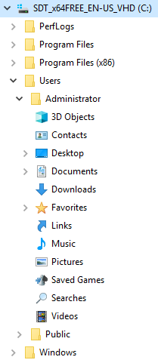
Bevezetés: számítógépes adattárolás módjai
File storage:
Fájl megnyitás, bezárás, írás, olvasás, létrehozás, törlés
Példák:
Fájlrendszerek
A block, file, object storage sokszor egymásra van építve
Átlag FS block-ra épül
De ZFS-nél közbeékelődik egy object layer:
block -> object -> file
ZFS zvol:
Block -> object -> block
Ext4, xfs, ntfs, fat, zfs, btrfs
IP alapú fájlelérés
SMB, NFS, WebDAV
Elosztott storage megoldások file API-ja
cephFS, glusterfs
Sok layer, mire eljutunk a fizikai tárolóeszközig

Slide 5
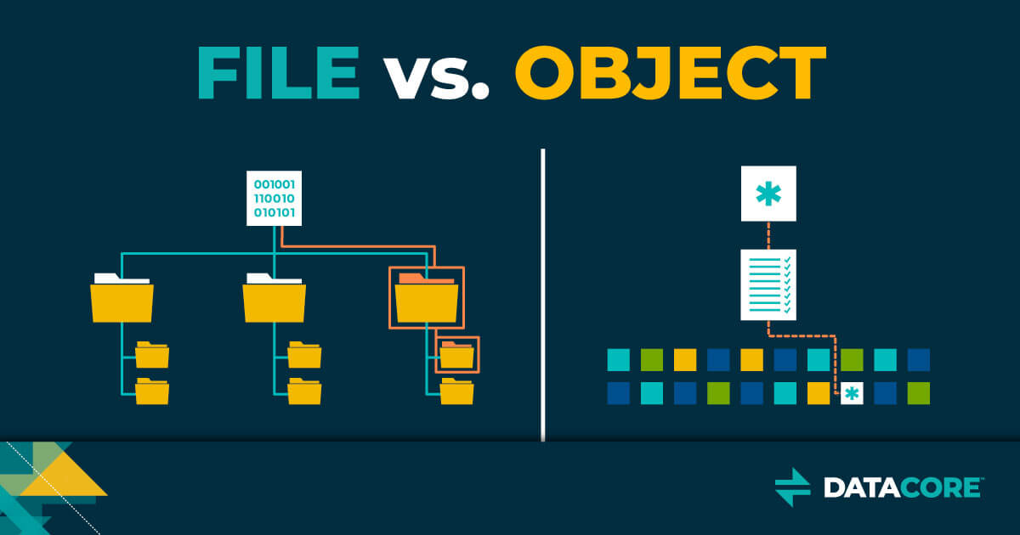
Bevezetés: számítógépes adattárolás módjai
Object storage:
Unstructured data
Általában csak egy UUID az objectek neve
Flat namespace
Metadata fontos
Ez által válik kereshetővé
Indexelt, erre van optimalizálva az object storage
Pl. képek gyors keresése különféle tulajdonságok alapján
Background=blue, isThereAHuman=true, creationYear=2021 stb.
Példák:
AWS S3 API, OpenStack swift
Ezek API-k sok minden implementálja őket
Az S3-at maga az Amazon nyújtja szolgáltatásként
Legtöbb cloud storage ezt használja a háttérben
Google Drive (lásd megosztási linkek)
Elosztott storage megoldások object API-ja
CEPH librados, RGW (S3/swift)
ZFS belsőleg használja, de közvetlenül nem érhető el

Slide 6
CEPH
CEPH

Slide 7
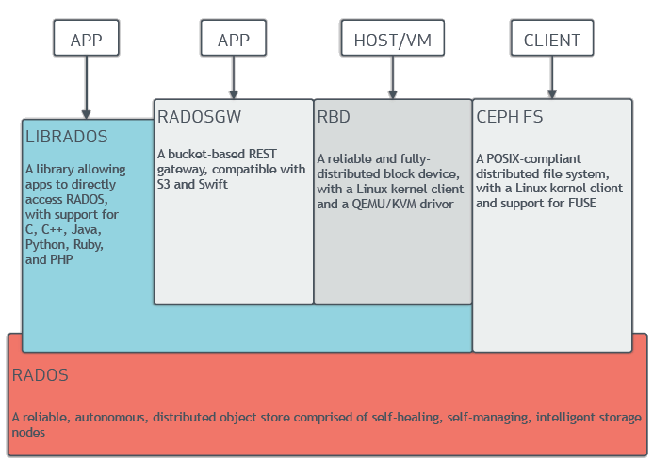
CEPH
Elosztott storage megoldás
Free/open source
“sima” PC/server gépeken fut
Gyártó által szállított, kész storage-ok open source alternatívája
4-féle API
Object: Librados
Object: RGW
Block: RBD
File: CEPH FS

Slide 8
CEPH
Daemonok:
Fizikai nézet
host1
host2
OSD.0
OSD.1
OSD.4
OSD.5
OSD.2
OSD.3
MGR
MON
MGR
host3
CLIENT
MON
MGR
CLIENT

Slide 9
CEPH
Daemonok:
CEPH cluster
Logikai nézet
Mindenki mindenkivel kommunikál
Egy hoston levők loopbackon
Nincs szerepe a host határoknak optimalizáción kívül
OSD.0
OSD.1
OSD.4
OSD.5
OSD.2
OSD.3
MGR
MON
MGR
Daemon típusok
MON: monitor
Központi config
MGR: manager
OSD: object storage daemon
1 disk+cache – 1 OSD
CLIENT: CEPH kliens
Adminisztráció, adattárolás
CLIENT
CLIENT
MON
MGR

Slide 10
CEPH
Adattárolás – RADOS object:
CEPH cluster
Mindenki mindenkivel kommunikál
Nincs központi node
A monitor csak a clusterről szolgáltat információt
OSD.0
OSD.1
OSD.4
OSD.5
OSD.2
OSD.3
MGR
MON
MGR
CLIENT
CLIENT
MON
MGR

Slide 11
CEPH
Redundancia:
CEPH cluster
Replikáció
Erasure coding
OSD.0
OSD.1
OSD.4
OSD.5
OSD.2
OSD.3
MGR
MON
MGR
CLIENT
Eredeti object
EC blokkok
CLIENT
MON
MGR

Slide 12
CEPH
CEPH cluster
RBD:
Kliensoldalon egy image file több objectba szabdalva
RGW:
Az RGW daemon egy S3/swift objectet több objectba szabdal
OSD.0
OSD.1
OSD.4
OSD.5
OSD.2
OSD.3
MGR
MON
MGR
CLIENT
CLIENT
MON
MGR

Slide 13
CEPH
CEPH cluster
iSCSI GW:
CEPH client
iSCSI target
OSD.0
OSD.1
OSD.4
OSD.5
OSD.2
OSD.3
MGR
MON
MGR
iSCSI GW
iSCSI
iSCSI GW
iSCSI
MON
MGR
iSCSI initator

